Slide 1
第九章
电磁感应与
麦克斯韦方程组

Slide 2
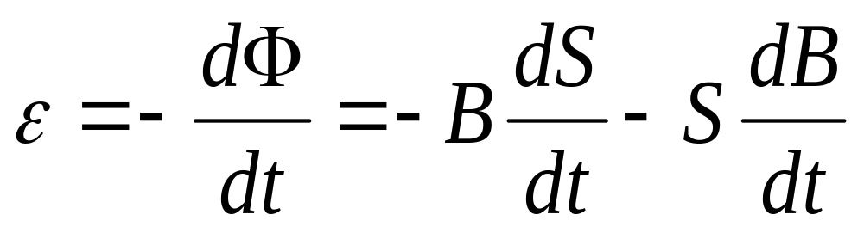
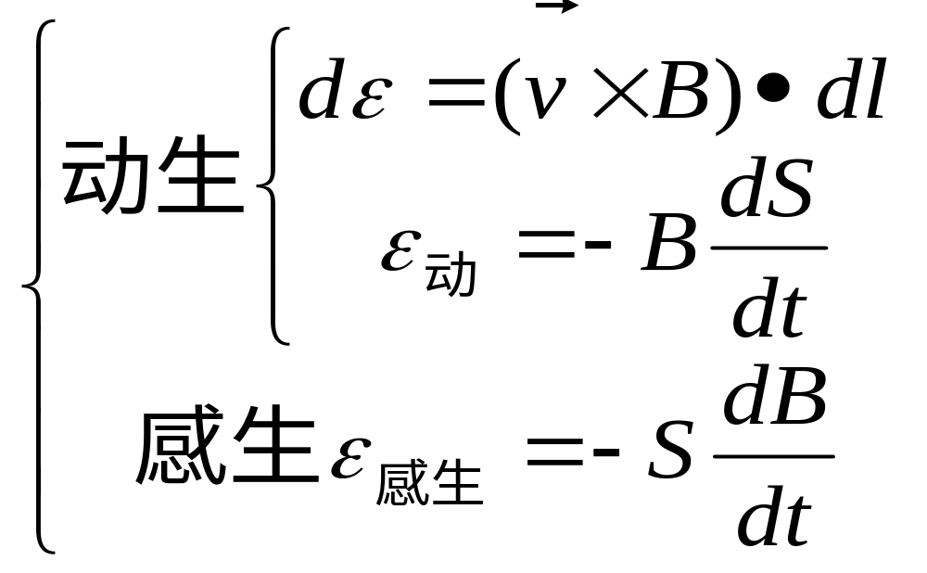
一： 感应电动势

Slide 3
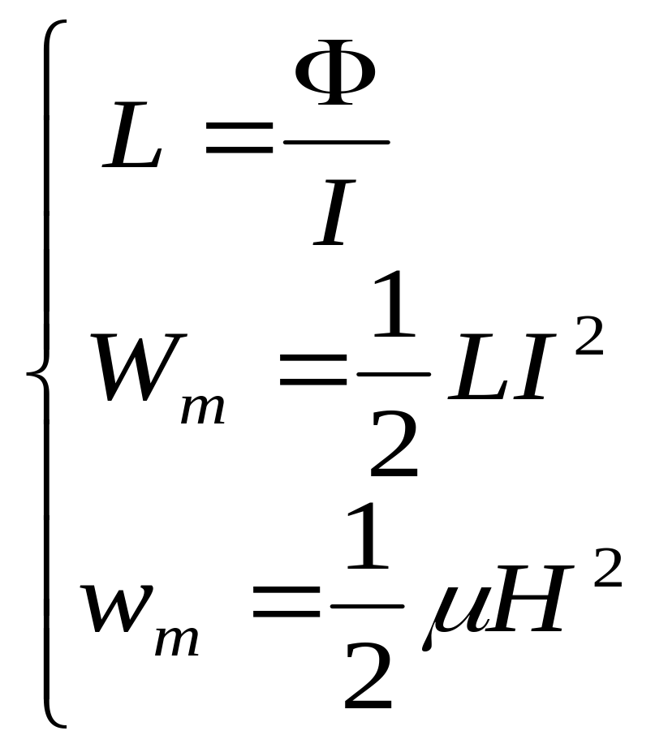
二： 自感

Slide 4
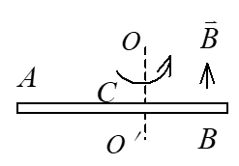
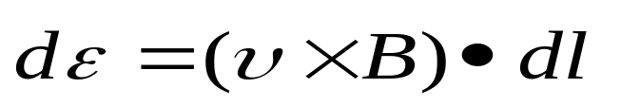
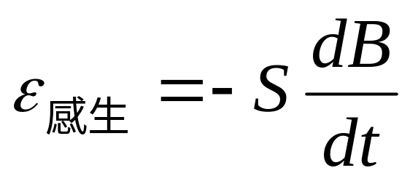
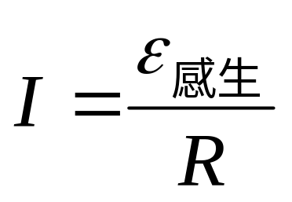
一、选择题
1．如图所示，导体棒AB在均匀磁场B中 绕通过C点的
垂直于棒长且沿磁场方向的轴OO 转动（角速度与
同方向），BC的长度为棒长的1/3，则
A．A点比B点电势高
B．A点比B点电势高
C．A点比B点电势低 D．有稳恒电流从A点流向B点
2. 尺寸相同的铁环与铜环所包围的面积中，通以相同变化的磁通量，环中：
感应电动势不同
感应电动势相同，感应电流相同
C. 感应电动势不同，感应电流相同
D．感应电动势相同，感应电流不同

Slide 5

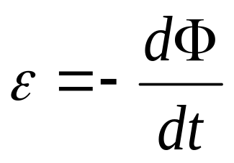
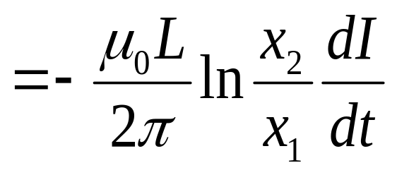
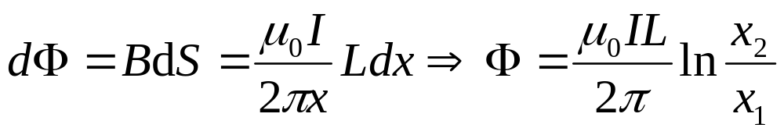
3．两根无限长平行直导线载有大小相等方向相反的电流I，I 以 dI/dt 的变化率增长，一矩形线圈位于导线平面内(如图)，则
A． 线圈中无感应电流；
B． 线圈中感应电流为顺时针方向；
C． 线圈中感应电流为逆时针方向；
D．线圈中感应电流方向不确定。

Slide 6
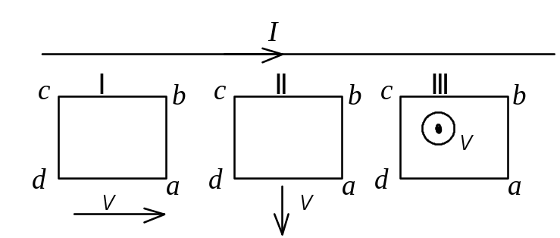
4．在无限长的载流直导线附近放置一矩形闭合线圈，开始时线圈与导线在同一平面内，且线圈中两条边与导线平行，当线圈以相同的速率作如图所示的三种不同方向的平动时，线圈中的感应电流（ ）
A．以情况Ⅰ中为最大 B．以情况Ⅱ中为最大
C．以情况Ⅲ中为最大 D．在情况Ⅰ和Ⅱ中相同

Slide 7
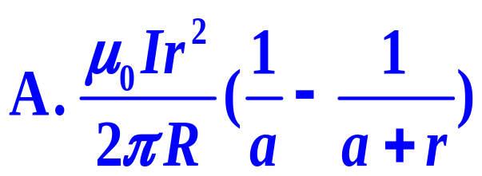
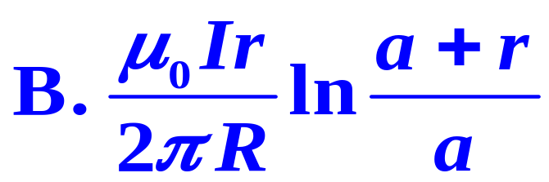


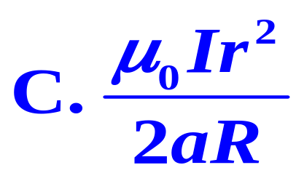
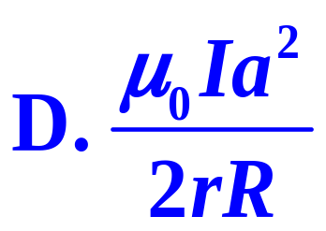

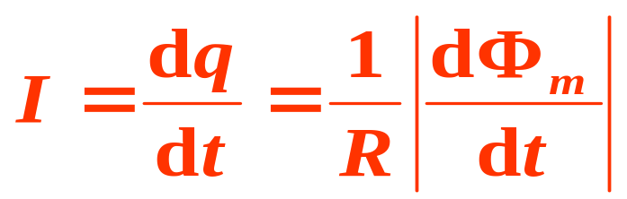
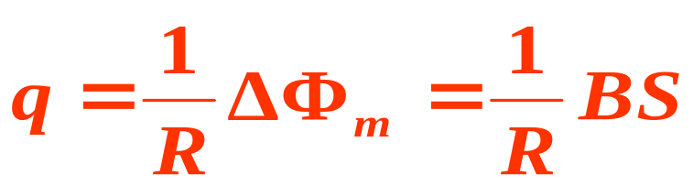
5．在一通有电流I的无限长直导线所在平面内,有一半经为r 、电阻为R的导线环,环中心距直导线为a,如图所示,且a>>r。当直导线的电流被切断后,沿着导线环流过的电量约为

Slide 8
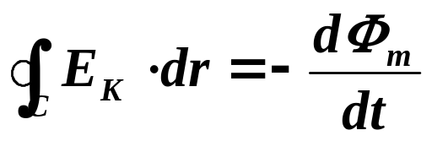
6．对位移电流，有下述四种说法,请指出哪
一种说法是正确的
A． 位移电流是由变化电场产生的
B． 位移电流是由变化磁场产生的
C． 位移电流的热效应服从焦耳－楞次定律
D．位移电流的磁效应不服从安培环路定理
7.在感应电场中电磁感应定律可写成
,式中E_{K}为感应电场的电场强度，此式表明
闭合曲线C上E_{K}处处相等
感应电场是保守力场
感应电场的电场线不是闭合曲线
感应电场中不能像静电场那样引入电势的概念

Slide 9
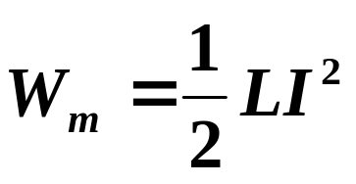
8. 用线圈的自感系数L 来表示载流线圈的磁场能量公式
A．只适用于无限长密绕的螺线管；
B．只适用于单匝圆线圈；
C．只适用于一个匝数很多且密绕的螺线管；
D．适用于自感系数为 L的任意线圈。

Slide 10


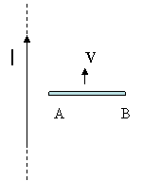

1．如图,一长直导线中通有电流I，有一与长直导线共面、垂直于导线的细金属棒AB,以速度V平行于长直导线作匀速运动，问
(1)金属棒A、B两端的电势U_{A}和U_{B}哪一个较高？_________
(2)若将电流I反向,U_{A}和U_{B}哪一个较高?_____
(3)若将金属棒与导线平行
放置，结果又如何？________
二、填空题

Slide 11
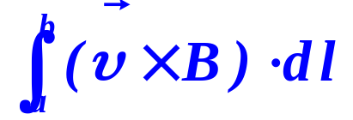
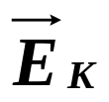
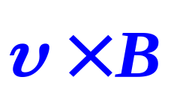
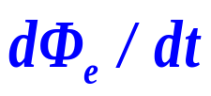
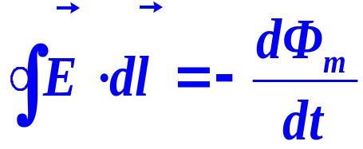
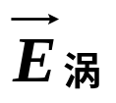

2．动生电动势的定义式为ε＝ ,与动生
电动势相联系的非静电力为 ,其非静电性场强为 ＝ 。
3．位移电流I_{d}＝ ,它与传导电流及运流电流
均能产生 效应，但它不能产生 效应。
4．涡旋电场是由 所激发的，其环流的数学表达式为 ，涡旋电场强度
与 成 旋关系。
洛仑兹力
磁
热
变化的磁场
变化磁场
左
5．取自感系数的定义式为L ＝ ，当线圈的几何
形状不变，周围无铁磁性物质时，若线圈中的电流
强度变小，则线圈的自感系数L 。
不变

Slide 12
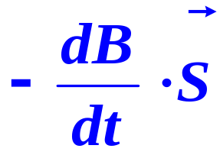
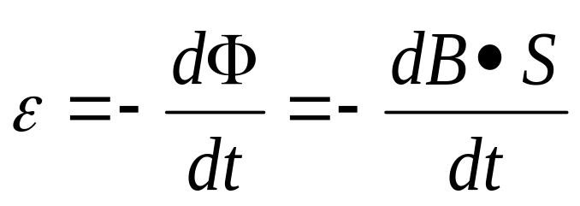
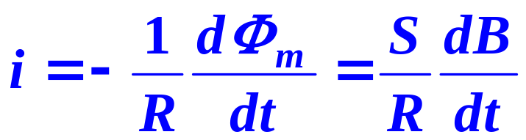
6. 已知在一个面积为S的平面闭合线圈的范围内，
有一随时间变化的均匀磁场B(t),则此闭合线圈内
的感应电动势为__________ 。
7. 用导线制成一半径为r=10cm的闭合线圈，其电
阻R=10欧，均匀磁场B垂直于线圈平面，欲使电
路中有一稳恒的感应电流i=0.01A，B的变化率应
为dB/dt= _________
10/π

Slide 13
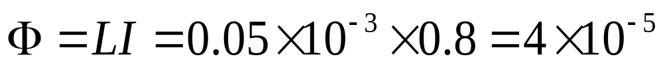
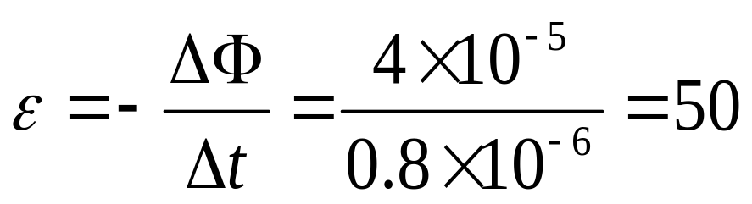
8．在自感系数为L=0.05mH的线圈中，流过的电
流I =0.8A，在切断电路后经t=0.8μs的时间，电流
强度近似为零，回路中的平均自感电动势的大小
ε_{L}=________。
50V

Slide 14
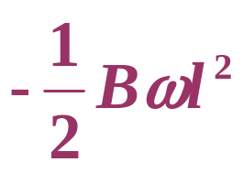
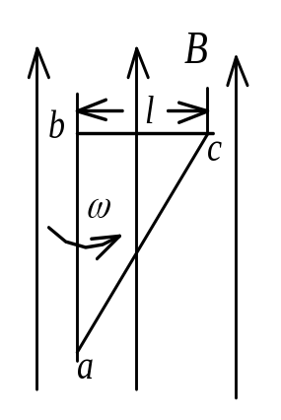

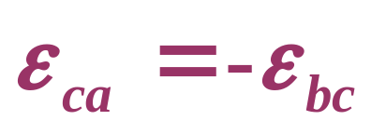
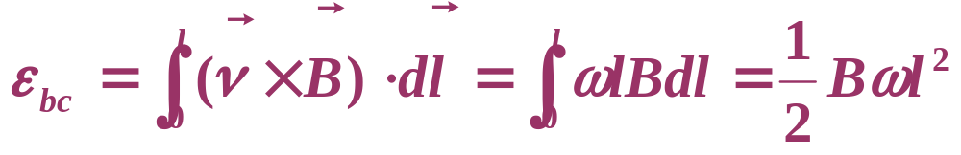
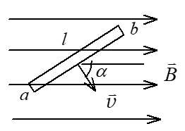

9．如图所示，直角三角形金属框架abc放在均匀磁场中，磁场 平行于ab边，bc的长度为l。当金属框架绕ab边以匀角速度ω 转动时，abc回路中的感应电动势ε = ，a、c两点间的电势差
U_{a} – U_{c}=________________。
0
解：任意时刻通过三角形磁通量为零，所以回路的感应电动势为零。
10．如图所如图，长度为l的直导线ab在均匀磁场中以速度v移动，直导线ab中的电动势ε为_____。

Slide 15


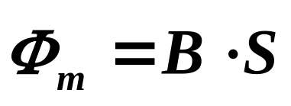




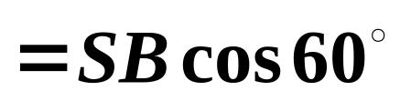

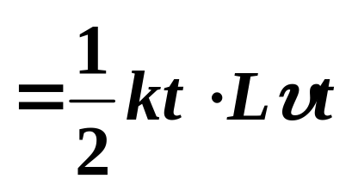

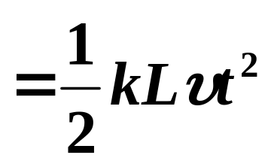


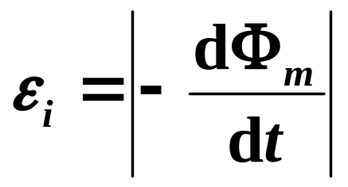

三、计算题
1．如图所示，匀强磁场B与矩形导线回路的法线 成 = 60°角，B = kt（k为大于零的常数）。长为L的导体杆AB以匀速u 向右平动，求回路中t时刻的感应电动势的大小和方向（设t = 0时，x = 0）。
解：
方向A →B，顺时针。

Slide 16



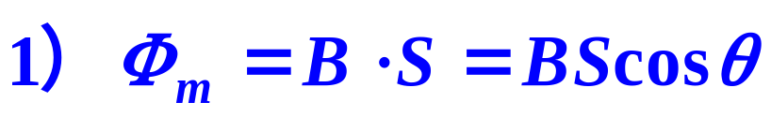
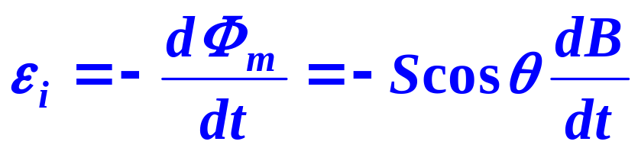
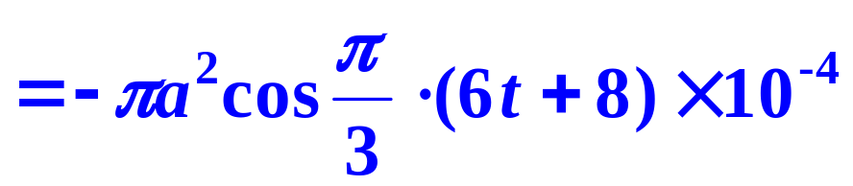
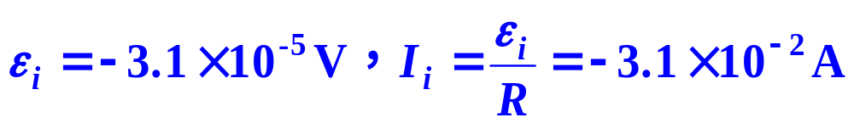
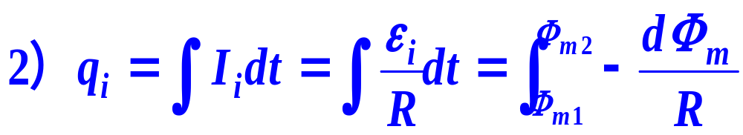
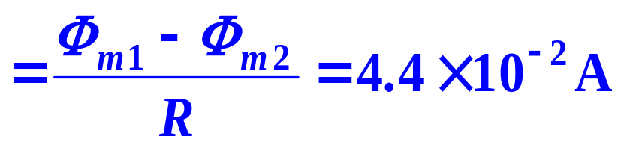
2. 如图所示,一半径a＝0.10m,电阻R＝1.0×10⁻³Ω的圆形导
体回路置于均匀磁场中，磁场方向与回路面积的法向之间
的夹角为π/3,若磁场变化的规律为
求：(1) t＝2s时回路的感应电动势和感应电流；
(2) 最初2s内通过回截面的电量。
π/3
a
当 t＝2s时，
负号表示ε_{i}的方向与n的回路方向相反

Slide 17



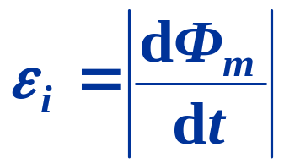
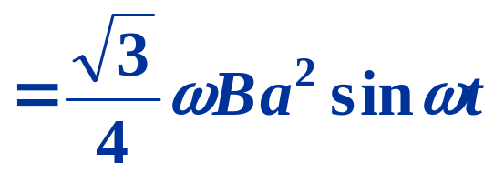

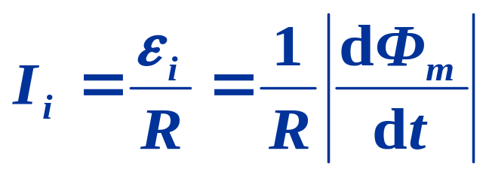








3．由粗细均匀的同种材料制作的正三角形导体线圈，边长为a，电阻为R，处于磁感应强度为B的均匀磁场中，线圈平面与磁感应强度垂直，现使线圈绕其一边以恒定角速度ω转动。求：（1）线圈中的感应电流；（2）三角形每两个顶点之间的电势差。
ω
A
（1）
B
x
C
AC间没有感应电动势
（2）

Slide 18







4.一个n匝圆形细线圈，半径为b，以匀角速度ω绕其某一直径轴转动，该转轴与均匀磁场 垂直。假定有一个面积为A（很小）的小铜环，固定在该转动线圈的圆心上，环面与磁场垂直。若大线圈的电阻为R，自感系数忽略，如图所示。试求在小铜环内产生的感应电动势（忽略小铜环对圆形线圈的感应）。
解:线圈转动，线圈内的磁通量发生变化，产生感应电动势，产生感应电流，感应电流变化在小铜环内产生磁场，磁场发生变化，在小铜环内产生感应电动势，相应有感应电流。
在A内产生的磁场，视为均匀

Slide 19



在A内产生的磁场，视为均匀

Slide 20






5．载有电流的I长直导线附近，放一导体半圆环MeN与长直导线共面，且端点MN的连线与长直导线垂直。半圆环的半径为b，环心O与导线相距a。设半圆环以速度 平行导线平移，求半圆环内感应电动势的大小和方向以及MN两端的电压U_{M} -U_{N}。
解(1)

Slide 21




6．一无限长直导线上通过稳恒电流I，电流方向向上，导线旁有一长度为L的金属棒，绕其一端O在一平面内顺时针匀速转动，转动角速度为，O点至导线的垂直距离为，设长直导线在金属棒旋转的平面内，试求：
（1）当金属棒转至与长直导线平行、且O端向下（即图中OM位置）时，棒内感应电动势的大小和方向；
（2）当金属棒转至与长直导线垂直、且O端靠近导线（即图中ON位置）时，棒内的感应电动势的大小和方向。
解：1)
M
w
I
r₀
O
N
方向：O M

Slide 22



6．一无限长直导线上通过稳恒电流I，电流方向向上，导线旁有一长度为L的金属棒，绕其一端O在一平面内顺时针匀速转动，转动角速度为，O点至导线的垂直距离为，设长直导线在金属棒旋转的平面内，试求：
（2）当金属棒转至与长直导线垂直、且O端靠近导线（即图中ON位置）时，棒内的感应电动势的大小和方向。
解：2)
M
w
I
r₀
O
N
方向：O N

Slide 23






7．如图所示，两个具有相同轴线的导线回路，其平面相互平行，大回路中有电流I，小回路在大回路上面距离x处，x>>R，即I 在小线圈所围面积上产生的磁场可视为均匀的。若 等速率变化，(1)试确定穿过小回路的磁通量Φ_{m}和x之间的关系；(2)当x＝NR(N为一正数)，求小回路内的感应电动势大小；(3)若υ＞0，确定小回路中感电流方向。
r
解：(1)大回路在轴线上x处产生的磁感应强度大小：
x
方向竖直向上
I
R
(2)小回路内的感应电动势大小：
(3)由楞次定律可知，小线圈中感应电流方向与I相同。

Slide 24







8. 在半径为R的细长螺线管内有dB/dt >0的均匀磁场，一等腰梯形金属框abcd如图所示放置。已知:ab=2R，cd=R,求:(1)各边产生的感生电动势；(2)线框的总电动势。
解:（1）径向的电动势为零，即
在Δodc中，以dc为底，设h为高。
O
R
d
c
,方向d→c.
a
b
在Δoab中
,方向a→b.
（2）线框总电动势为：

Slide 25












7.在半径为R的圆柱形体积内，充满磁感应强度为B的均匀磁场，其大小为B=Kt（K>0）。有一长为R的金属棒置于磁场中，设时t=0，棒的中心在圆柱体轴上且与轴垂直，然后从静止开始，沿着与棒和轴都垂直的方向平动，速度大小为u，求棒的中心到轴的距离为R/2时的感应电动势的大小。
解：分别求之
做辅助线，构成闭合回路AOBA，感生电动势存在AB上
O
动生、感生方向相同A B
注：棒在下落过程中，
OA、OB段也有
动生电动势。

